Slide 1
河南省妇科医疗质量控制中心2025年度工作计划
汇报人：河南省妇科质控中心委员 赵倩

Slide 2
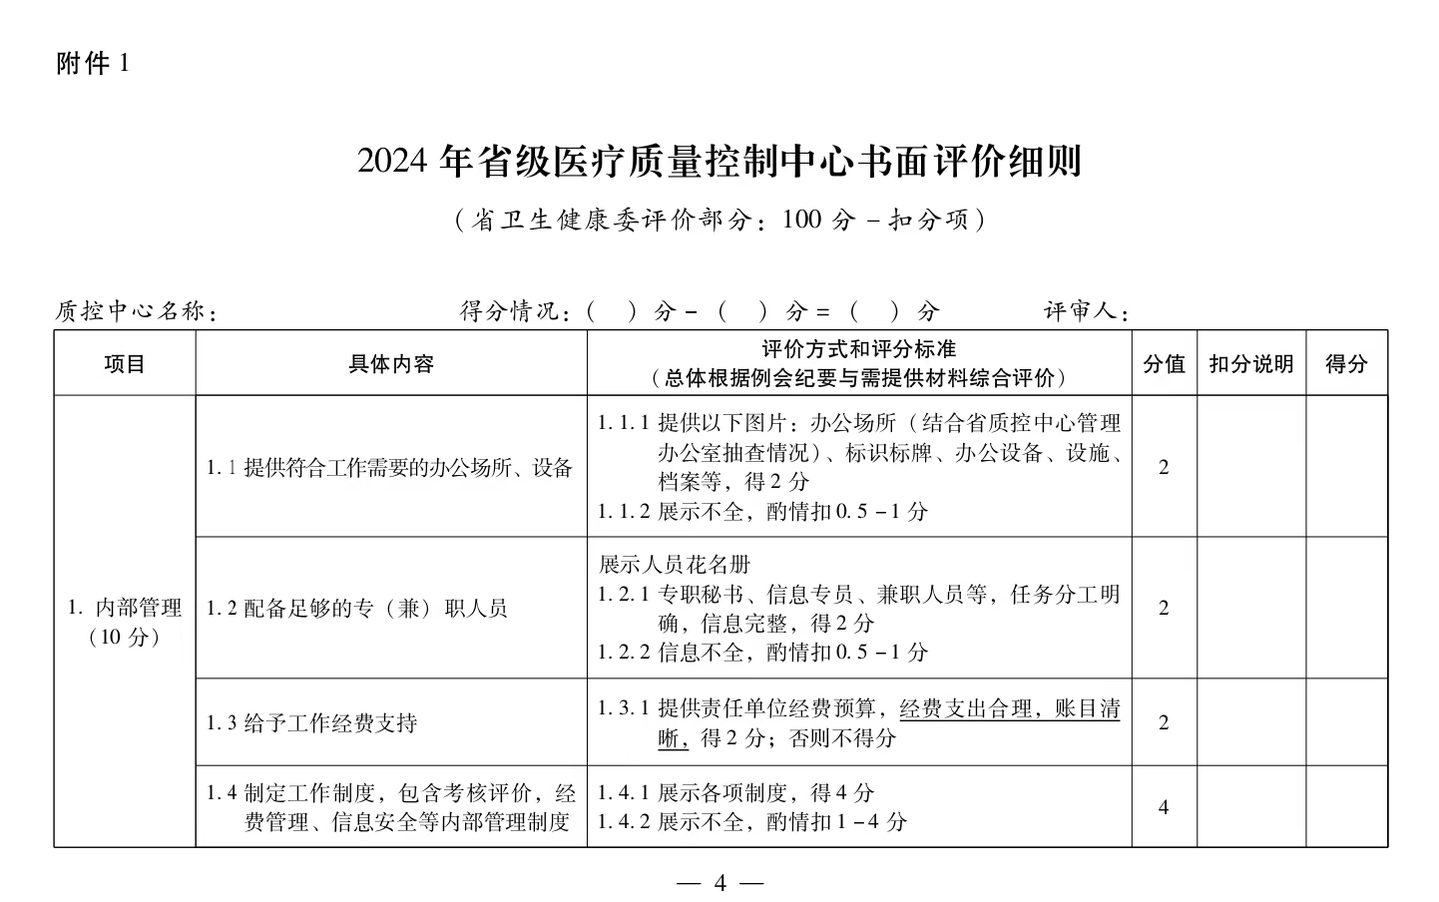
对标省质控工作要求

Slide 3
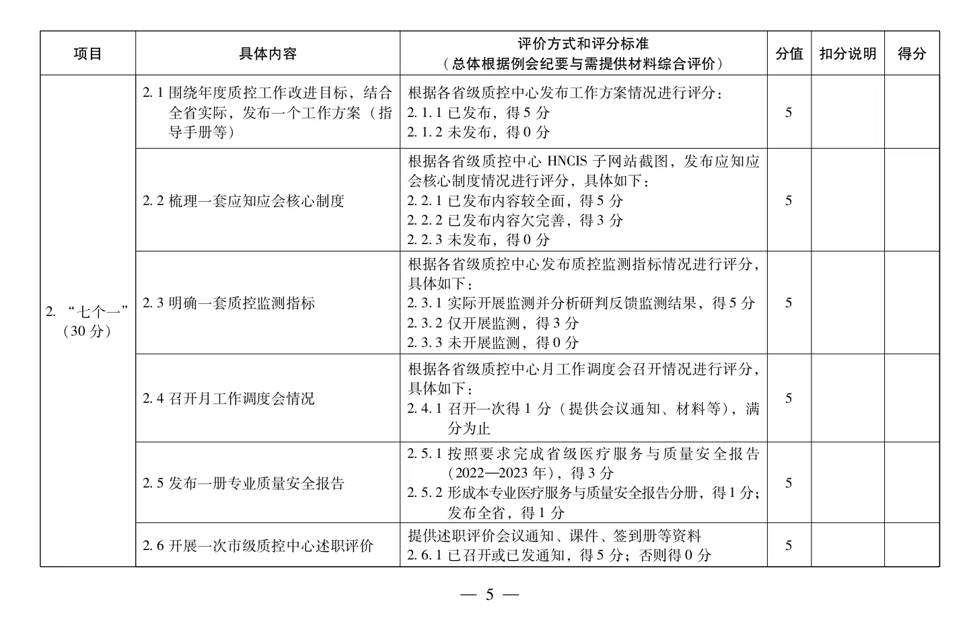
对标省质控工作要求

Slide 4
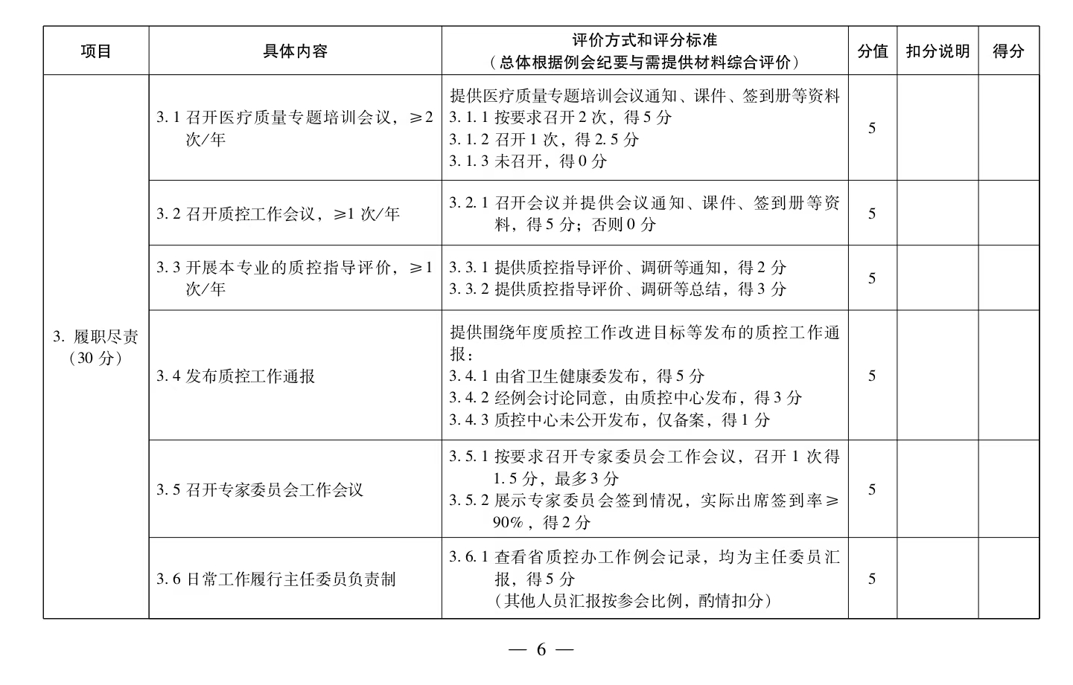
对标省质控工作要求

Slide 5
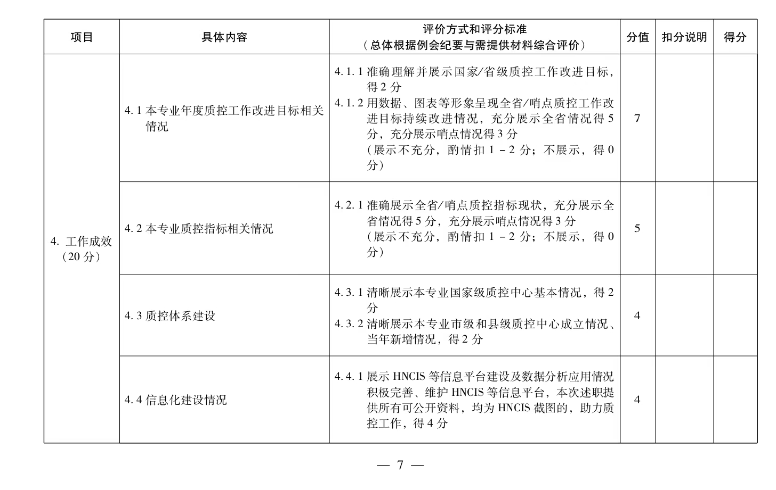
对标省质控工作要求

Slide 6
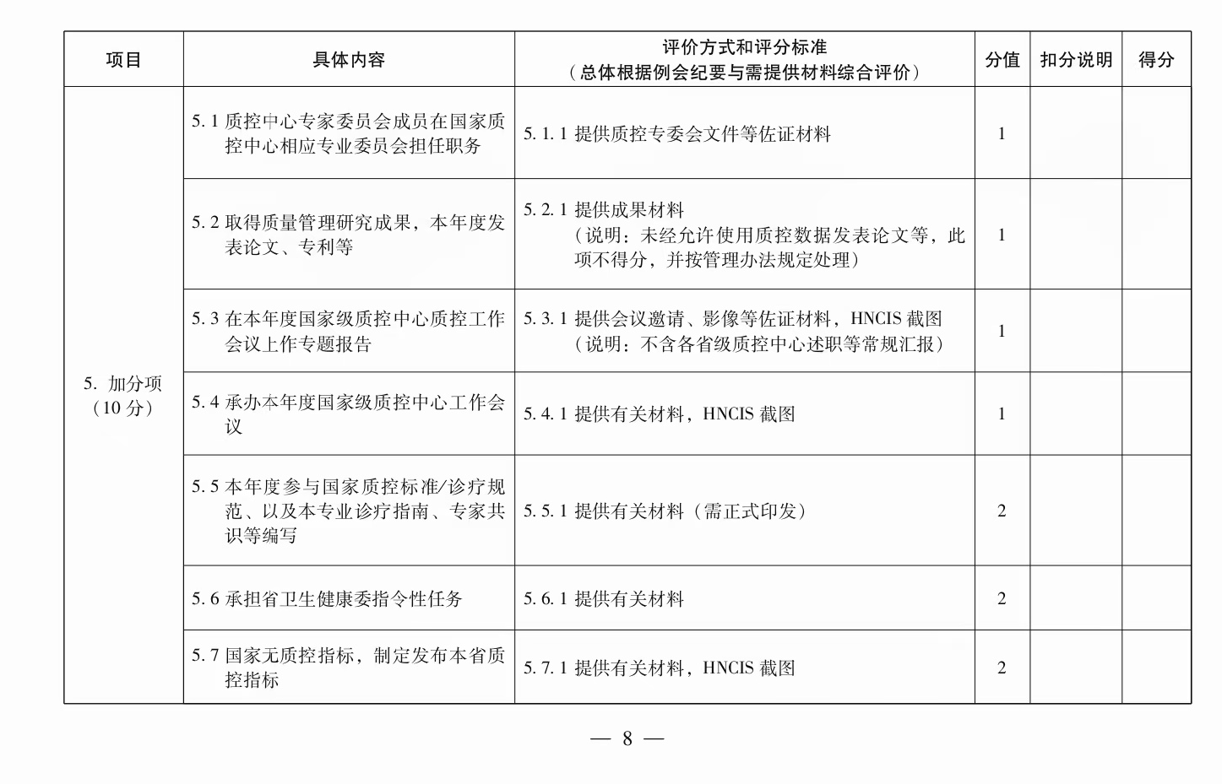
对标省质控工作要求

Slide 7
对标省质控工作要求

Slide 8
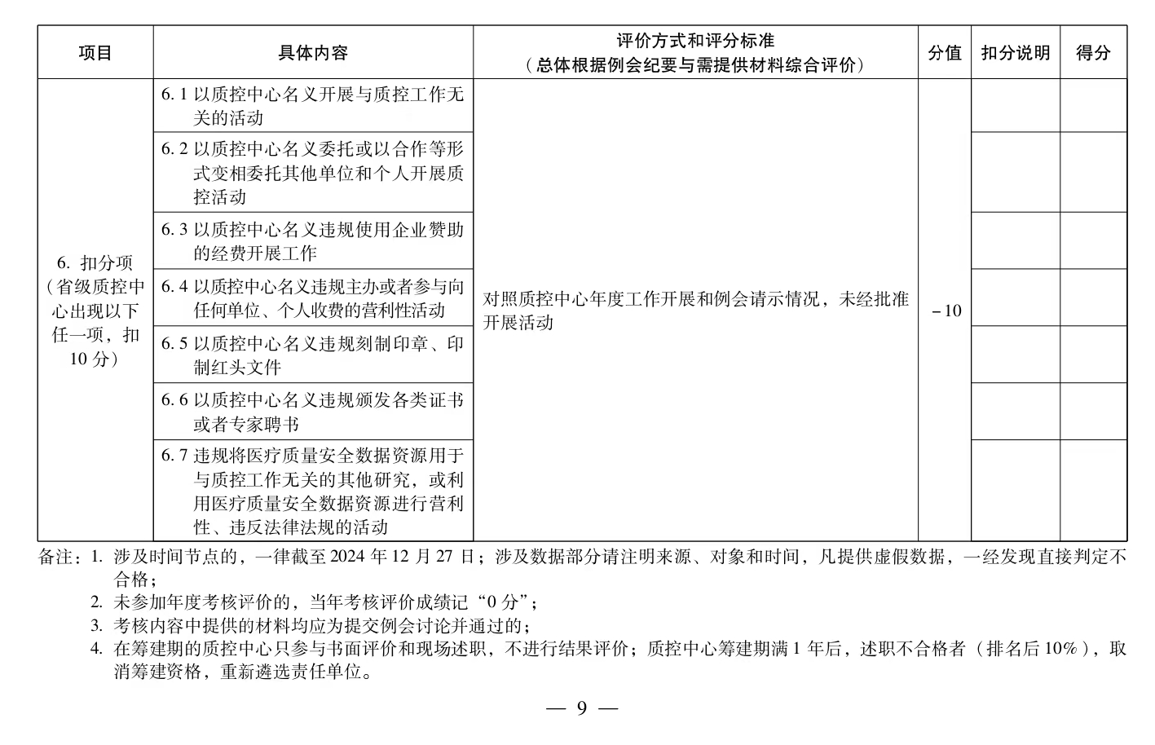
对标省质控工作要求

Slide 9


工作计划时间节点
5.16
第一次质控工作会及培训会议
7月
3.27
第一次调度会
第三次调度会
市级质控中心汇报工作进展
6月
第二次调度会
讨论哨点医院遴选
4.18
第一次专委会会议

Slide 10
工作计划时间节点
10-11月
开展质控调研活动
8月
12月
第4次调度会
讨论单病种质控指标
市级质控中心述职评价
10月
第二次质控工作会及培训会议
11月
第5次调度会
通报调研进展情况
9月
第二次专委会会议

Slide 11




工作内容安排
1. 加强质控改进目标管理
2. 制定单病种质控指标
3.质控培训内容包干到人
4.织网行动
非计划重返手术室再手术率
三级以上并发症发生率
郭瑞霞——宫颈上皮内瘤变
和镜下早期浸润癌？
王 悦—————子宫肌瘤
韩丽萍——子宫内膜异位症
或卵巢子宫内膜异位囊肿？
任琛琛——异位妊娠或输卵
管妊娠？
根据去年调研结果分析及单病种进行培训,比如针对腹壁切口愈合不良、围术期血栓性疾病、泌尿系统损伤、消化系统损伤、出血等这些常见手术并发症进行培训
争取新乡、焦作、平顶山三个地区的市级质控中心建立,以完成市级质控中心全覆盖

Slide 12



工作内容安排
5.扩增哨点医院
6.质控调研评价工作
7.市级质控中心述职评价
8.完成国家质控中心安排的任务
现场抽查病历，按等级进行评比，结果将通过卫健委发布通告
按等级排名

Slide 13

汇报完毕

